Slide 2

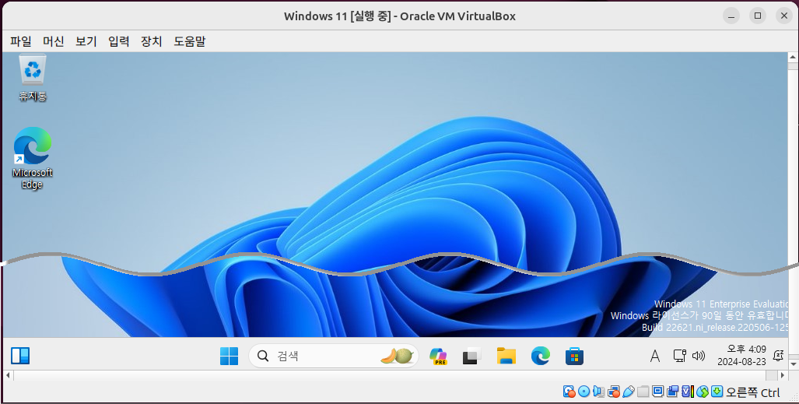
리눅스에서 Windows용 응용 프로그램 실행
821쪽
<실습1> 우분투 안에 Windows 설치
실습목표
VirtualBox 프로그램을 이용해서 Windows를 설치한다.
결과 화면 (우분투 안에서 Windows 11 설치)

Slide 3
828쪽
비타민 퀴즈 20-1
▶ 힌트 :
https://www.microsoft.com/ko-kr/windows-server/trial 에서 다운로드 한다

Slide 4

도커의 개념
828쪽
도커Docker란 작은 운영체제를 포함한 가상화 기술을 의미
가상 컴퓨터는 완전한 OS를 포함한 독립된 컴퓨터로 간주되며 상당히 무거움
도커는 가상 컴퓨터와 거의 비슷한 기능을 갖고 있으면서도 훨씬 가볍게 생성하고 운영
도커에서 사용되는 작은 컴퓨터를 컨테이너Container라고 부른다.

Slide 5
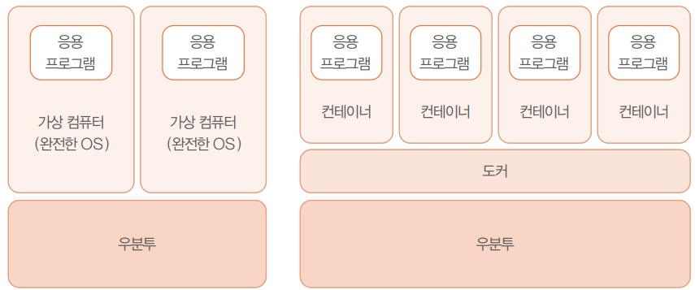
가상 컴퓨터와 컨테이너의 차이점
829쪽

Slide 6
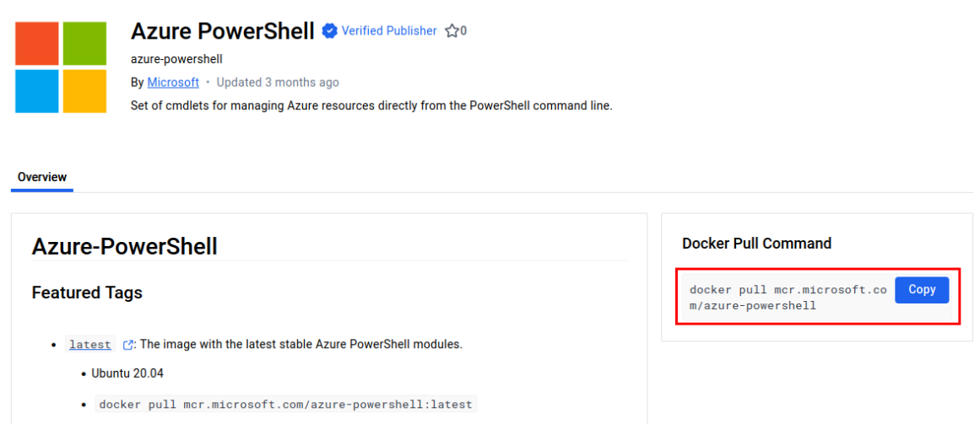
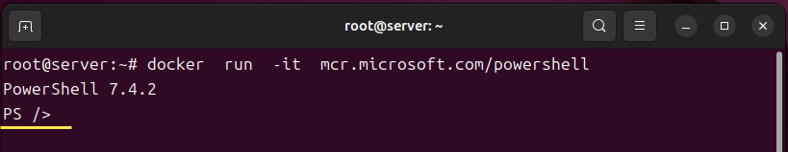
830쪽
<실습2> 도커의 설치와 사용
실습목표
Server에 도커를 설치하고 간단히 사용해 본다.
Windows Powershell 컨테이너를 설치하고 사용해 본다.
결과 화면 (도커 이미지 다운로드와 작동)

Slide 7
WSL 개념
837쪽
개요
마이크로소프트는 Windows 10 출시 후 1주년 기념 업데이트에서 WSL(Window Subsystem for Linux, 리눅스용 윈도우 하위 시스템)을 소개
오픈소스 개발자의 환경인 리눅스 환경 또는 맥 OS 환경과 같은 터미널 환경을 Windows에서 바로 사용할 수 있도록 하기 위함
장점
리눅스 환경을 사용하기 위해 별도의 하드웨어 장비를 구매할 필요가 없다.
현재의 Windows 환경을 그대로 사용하면서 리눅스 환경의 유틸리티를 사용할 수 있다.
Hyper-V나 Windows 컨테이너의 가상화 기술을 사용하지 않아도 리눅스를 사용할 수 있다.

Slide 8
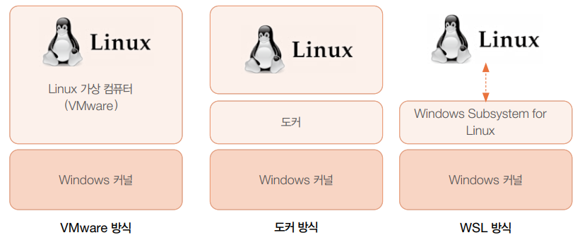
WSL(1)
837쪽
리눅스를 사용하기 위한 3가지 방식 비교

Slide 9
WSL(2)
838쪽
WSL과 WSL2의 짧은 역사
마이크로소프트는 2019년 6월부터 WSL 2를 사용할 수 있도록 제공하기 시작
WSL 2에서는 GUI 환경도 지원됨
Microsoft Store 버전의 Windows 11용 WSL이 2021년 11월부터 제공
WSL을 사용한다고 해서 모든 리눅스 명령어를 사용할 수 있는 것은 아니므로 주의해야 함. 특히 GUI 환경은 제한적으로 사용
WSL을 사용하면 Windows 운영체제와 리눅스 운영체계를 하나의 환경에서 사용할 수 있으므로 개발자의 생산성을 최대한 향상

Slide 10
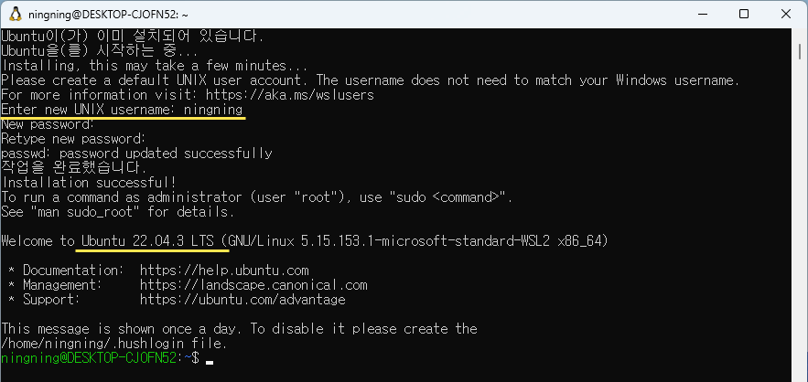
839쪽
<실습3> WSL 설치와 사용
실습목표
Windows 11에서 진행한다.
WSL을 설치하고 다양한 리눅스를 설치하고 작동해 본다.
결과 화면 (WSL에서 리눅스 작동)

Slide 11
847쪽
비타민 퀴즈 20-2
▶ 힌트 1 : Windows 10 가상머신의 Windows 시스템을 최신으로 업데이트한 후 진행한다 .
▶ 힌트 2 : Microsoft Store도 업데이트한 후 진행해야 할 수 있다

